Slide 1

Buscando o Caminho do Meio
Pastoral Estudantil – APV
Pr. Fábio Moreno
Notes:
www.4tons.com
Pr. Marcelo Augusto de Carvalho

Slide 2
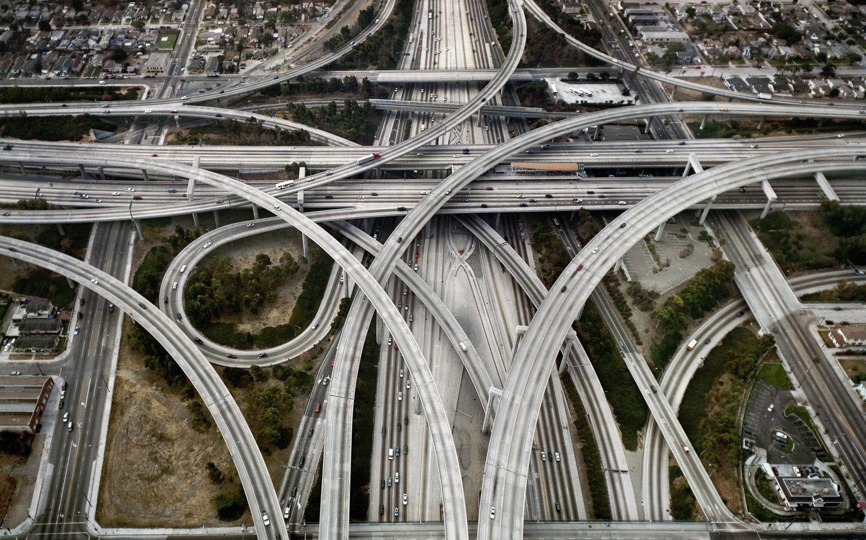
Tudo é verdade
Notes:
O mundo Pós-Moderno trouxe a premissa de que tudo é relativo, não existe uma verdade absoluta. Certo dia conversando com um jovem universitário, ele começa a afirmar que realmente não existe verdade absoluta, tudo é relativo. Então perguntei a ele – Você tem certeza? Ao que ele respondeu – Tenho. Neste momento eu disse a ele – tua teoria acabou de ir para o espaço.
A partir do momento em que o jovem afirmou com certeza, ele provou pra si mesmo que verdade absoluta existe. Pensei depois que poderia ter perguntado: essa verdade também é relativa?
Não estou aqui questionando se uma “verdade” está certa ou errada, mas deixando claro que ela existe.

Slide 3

Relativo existe?
Notes:
O Relativo existe
Também não estou descartando a possibilidade do relativo para algumas situações
Ex.: Jiló é ruim! – Esta afirmação é verdadeira?
Depende do individuo que vai comer o Jiló.
Eu gosto de Jiló, mas esta afirmação também é relativa, pois eu gosto se for feito do mesmo jeito que minha mãe faz.

Slide 4
Verdades inquestionáveis
Notes:
No entanto algumas verdades são inquestionáveis

Slide 5

Algumas afirmações são absolutamente verdadeiras, independente do gosto ou preferencia. Embora o gosto e a preferencia sejam relativos, nem tudo o que eu gosto é necessariamente bom pra mim.

Slide 6
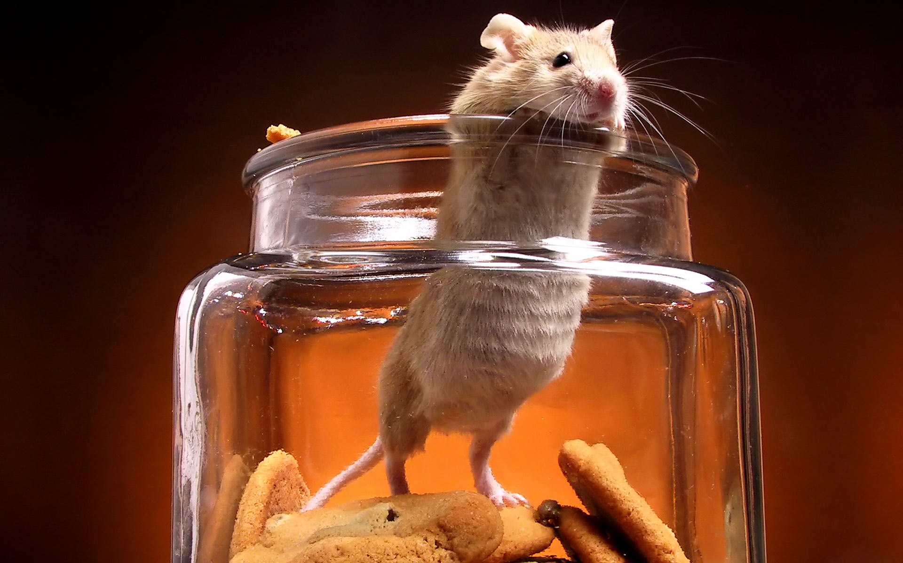
Veneno pra Rato
Notes:
E.: Veneno de Rato. Existe uma verdade absoluta em relação a ele. É uma química forte, cujo objetivo é matar.
Então fabricantes disponibilizam no mercado venenos de rato com formato de balinhas, muito similar as guloseimas, com sabor e cheiro de tutti-frutti. Então você que gosta de tutti-frutti, ao chegar em casa pega o pacotinho, achando ser bala de verdade., sem perguntar nada a alguém, coloca 3 balinhas de uma vez na boca e engole.
Sua preferencia, gosto e sinceridade podem ser relativos, você poderia não gostar e isso está tudo certo. Mas existe uma verdade que não pode ser mudada por conta da sua preferencia e sinceridade, o Veneno de Rato é composto por uma química muito forte cujo objetivo é matar, e existem grandes possibilidades de você morrer.

Slide 7

Variedade de Afirmações
Notes:
Existem muitas afirmações sobre os mais variados assuntos e seus donos as defendem como verdade. O problema não está na variedade de afirmações, mas no fato de que algumas afirmações anulam a outra.

Slide 8

Redonda
x
Plana
Notes:
Ex.: Uma afirmação no passado dizia que a Terra era redonda; outra afirmação dizia que a Terra era plana como um disco.
Duas afirmações conflitantes entre si. Uma anula automaticamente a outra. Impossível as duas estarem certas.

Slide 9

Afirmações conflitantes
Notes:
Em nossa vida muitas vezes vamos nos deparar com essas questões conflitantes entre si. E muitas vezes vamos conseguir identificar as afirmações como verdadeiras e corretas. E o fato de você preferir uma ou outra, não muda o certo para errado e nem o errado para o certo.

Slide 10

Saída Alternativa
Notes:
Mas um fenômeno acontece com todo o ser humano quando percebe que seu proceder não está certo.
Na tentativa de satisfazer os gostos, desejos e preferências e ao mesmo tempo não ser identificados como errados...
...Buscamos um caminho no Meio.
Mas acontece que este caminho no meio não existe, é fruto da nossa imaginação, mas é uma forma de aliviar nossa consciência para que ela pare de nos acusar.

Slide 11

Porque?
Notes:
E porque fazemos isso?
Fazemos isso porque nossas intenções são boas, fazemos isso porque nosso desejo é sincero e nossos sentimentos são verdadeiros.

Slide 12

O Dilema
Notes:
Então um dilema se instala em nosso coração.
Como um sentimento puro e verdadeiro, como que intenções boas e atos sinceros podem ser caracterizados como errados?
- Tudo bem que não seja certo, mas também não é tão errado assim!

Slide 13
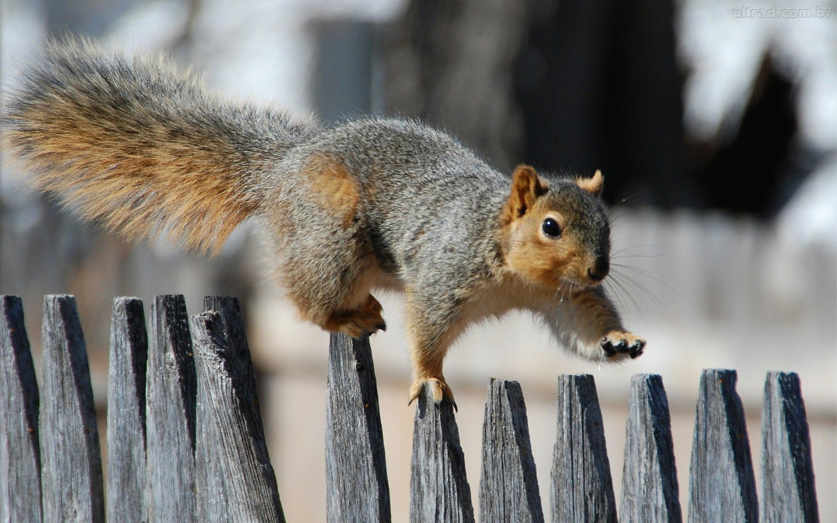
Base
Notes:
Toda vez que criamos um caminho alternativo saímos de uma plataforma segura e firme e pulamos para uma plataforma flutuante cuja única base é o sentimento. E por mais sincero e verdadeiro que este sentimento possa ser, ele não muda as verdades, não transforma o errado em certo.
E quando o sentimento acaba, parece que o seu mundo se esvai pelo ralo e você se sente mais perdido ainda. Para onde correr? O que fazer? No que se apoiar?
Tenho recebido alguns na minha sala com a seguinte pergunta: Pastor e agora, o que eu faço? Muitas vezes choro junto com elas, quando me contam suas histórias. Pessoas que demoraram a perceber que nem tudo é verdade e que nem tudo é certo. Existe o errado e o falso e as consequências de escolhê-los.

Slide 14

Questione
Notes:
Nem tudo o que você gosta... Nem tudo o que é legal... Nem tudo o que proporciona prazer... Nem tudo o que você faz com sinceridade... Nem tudo o que se tornou comum pela pratica da maioria... É necessariamente bom pra você, ou é certo, verdadeiro, e honesto.
Faço um convite, pra você questionar.
Se uma aparente felicidade não está te levando para uma tristeza profunda.
Num relacionamento de namoro; nas amizades; num estilo de vida que você tem adotado; nas coisas que você tem praticado.

Slide 15

“Há um caminho que ao homem parece direito, mas seu fim é caminho de morte”
Notes:
Um grande Sábio escreveu.

Slide 16
“Há um caminho que ao homem parece direito, mas seu fim é caminho de morte”
Prov. 14:12
Notes:
“Há um caminho que ao homem parece direito, mas seu fim é caminho de morte” Prov. 14:12

Slide 17
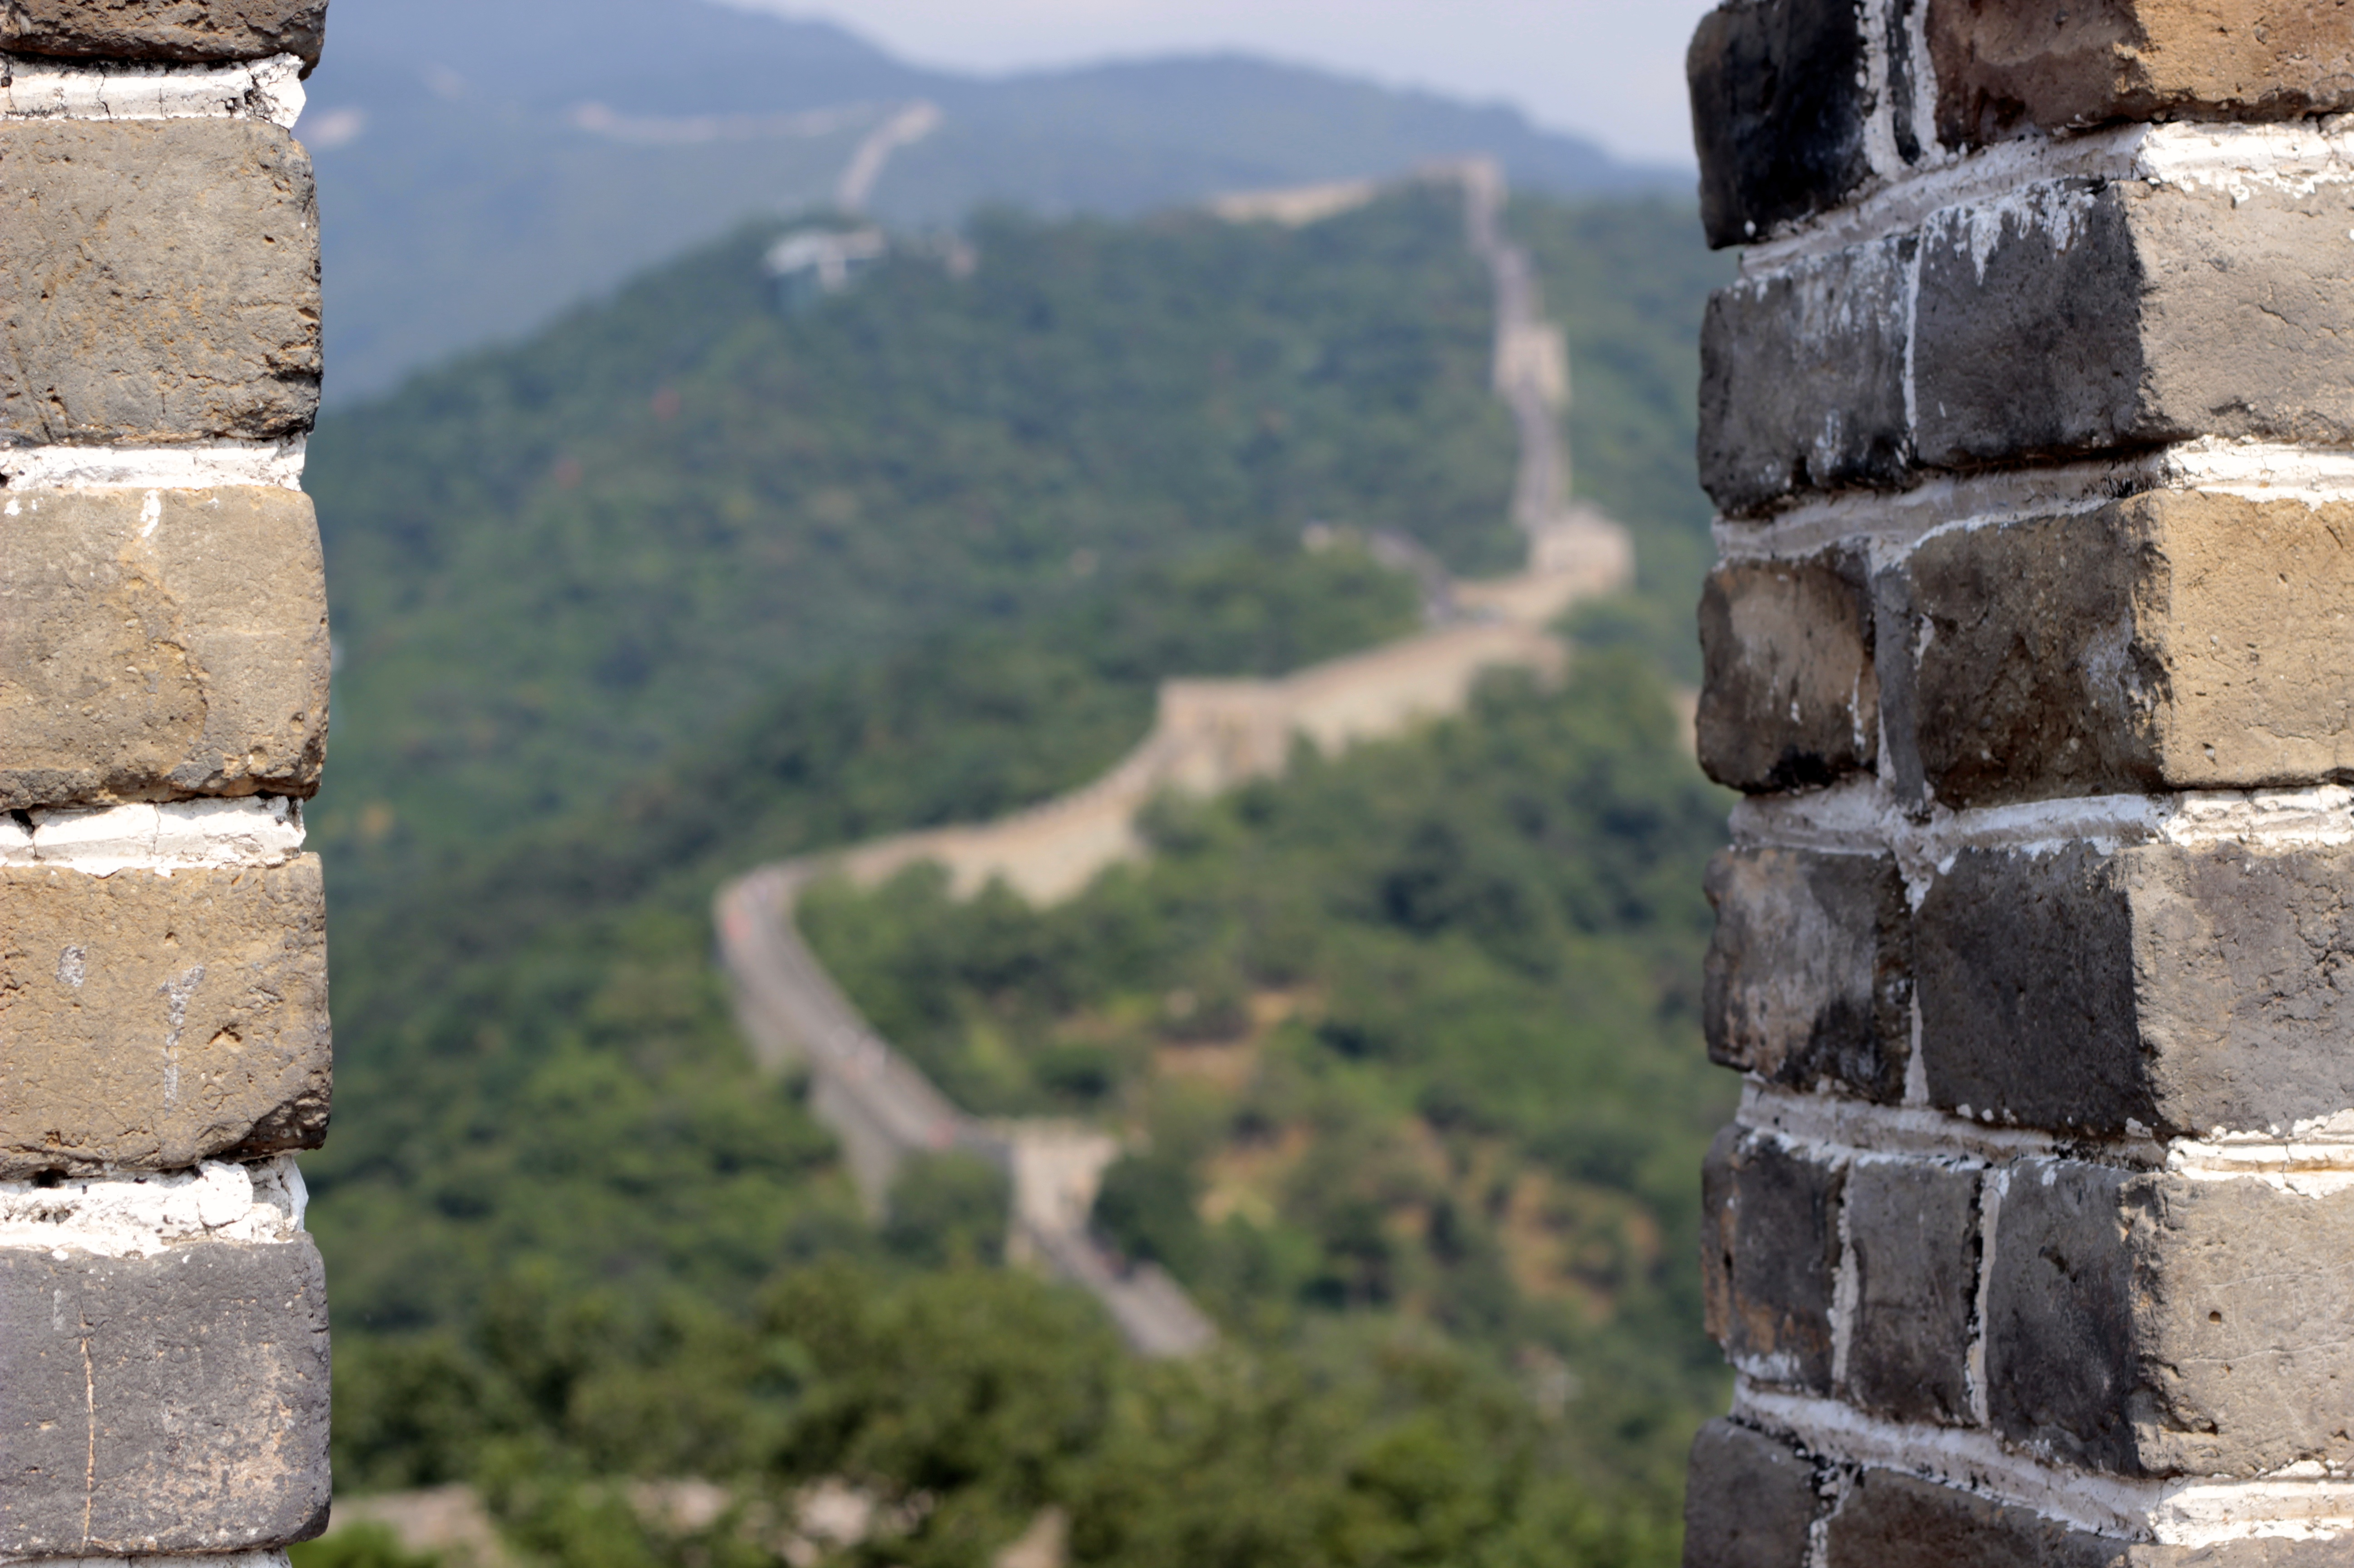
“Há mais além do podemos enxergar...”
Notes:
Há mais além do que podemos enxergar.
Questione e se posicione.

Slide 18



